Slide 1

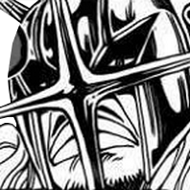




ILE 2
ILE 3
ILE 1
3 ennemis
3 ennemis
3 ennemis

Slide 2
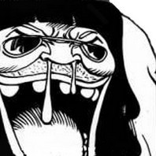



ILE 5
ILE 6
ILE 4
3 ennemis
3 ennemis
3 ennemis

Slide 3
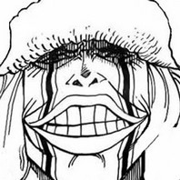




ILE 9
ILE 10
ILE 8
3 ennemis
3 ennemis
3 ennemis

Slide 4
























On retrouve dans le manga 3 Blocks composés chacun de 8 personnages :
Block B :
Block C :
Block D :

